Slide 1



Doori
: 스마트 안전 순찰 로봇
용인시 보행 환경 혁신을 위한 AI 솔루션
임혜령, 이종하
2026.01.16

Slide 2



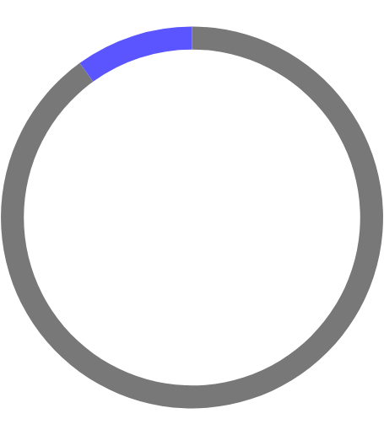
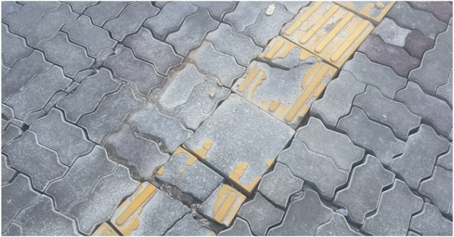
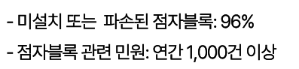
문제 인식
점자블록의 현실
시각장애인의 위험한 일상
단 4%
- 시각장애인 약 50만 명이 매일 위험에 노출
- 전신주나 불법 주차로 막힌 점자블록
- 파손된 점자블록으로 인한 낙상 사고 빈번
- '따라가면 더 위험한 점자블록' - 실제 뉴스 보도

Slide 3
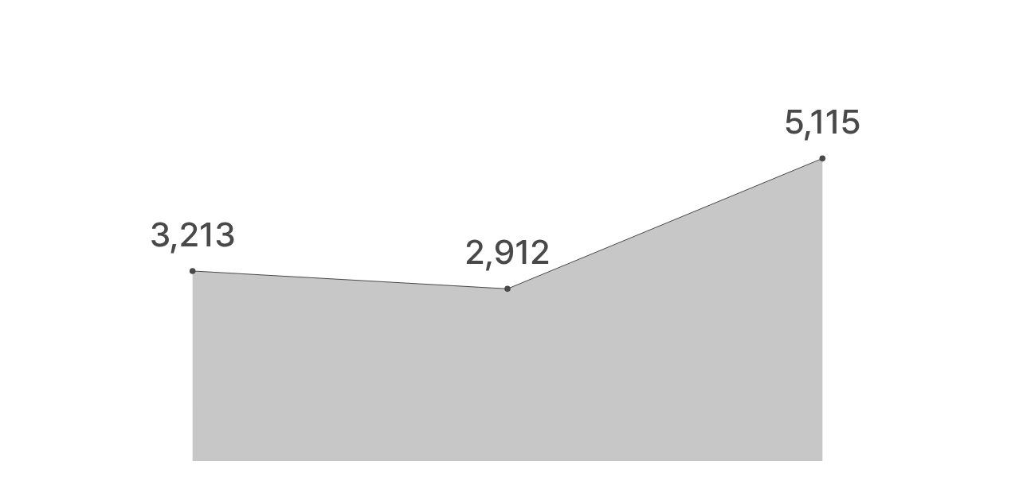


용인시 포트홀 급증
2년간 75.6% 급증!!
피해 규모
교통약자 위험
- 3년간 총 발생: 11,240건
- 사고 건수: 827건
- 배상액: 7억 3,900만 원
- 연평균 2.46억 원 손실
- 노인 낙상사고 위험 증가
- '용인지역 최근 3년간 포트홀 사고 827건..'- 연합 뉴스
2021년 2022년 2023년
발생 현황

Slide 4





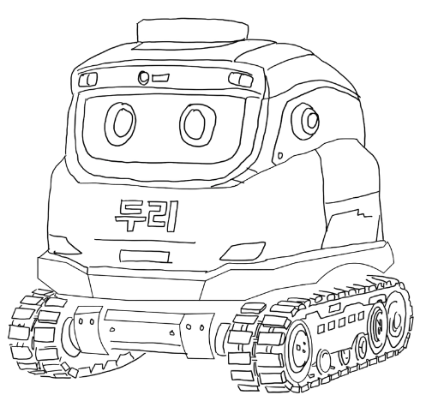

솔루션
360° LiDAR 환경 인지: 주변 360° 지형 실시간 스캔 자율 주행: 장애물 회피 및 GPS 위치 오차 보정
GPS & 통신 정밀 좌표: 위험 분류대로 위도,경도 좌표로 저장 전송: 사고 현장 사진과 위치를 지자체 서버로 전송
고해상도 카메라 객체 인식: 파손된 점자블록, 포트홀, 쓰러진 볼라드 탐지 위험 분류: 이미지 분석을 통해 위험 요소 종류 자동 판별
DTV Shredder 험지 돌파: 울퉁불퉁한 단차 대응 안정성: 무한궤도 방식으로 흔들림 최소화
아이디어 초안
3D 시각화

Slide 5
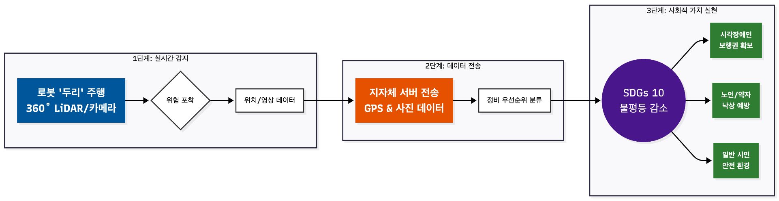
솔루션
3단계: 사회적 가치 실현
1단계: 실시간 감지
2단계: 데이터 전송

Slide 6
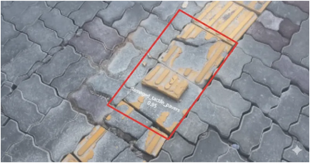

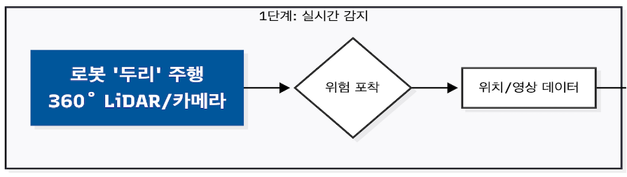

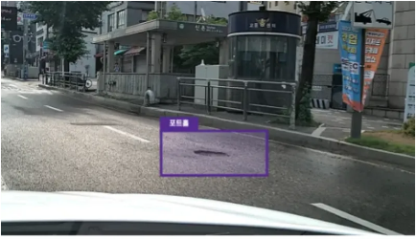
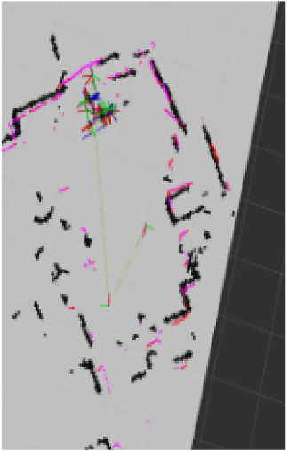
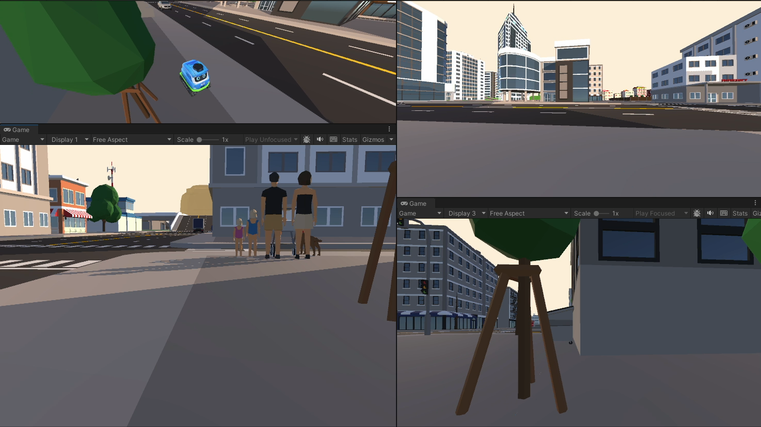
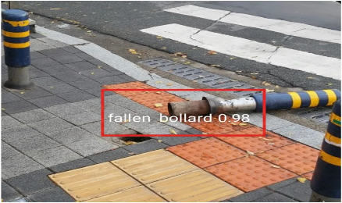
솔루션
1단계: 실시간 감지
파손된 점자블록
Left
포트홀
Front
Right
고해상도, 광각 카메라
360° LiDAR(위험 회피)
쓰러진 볼라드

Slide 7

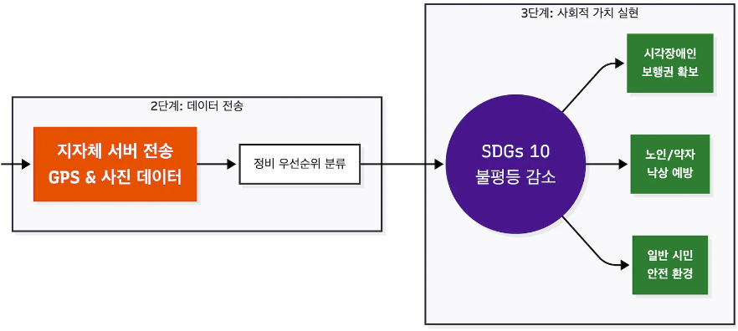
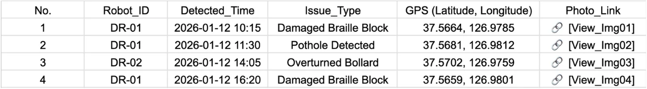
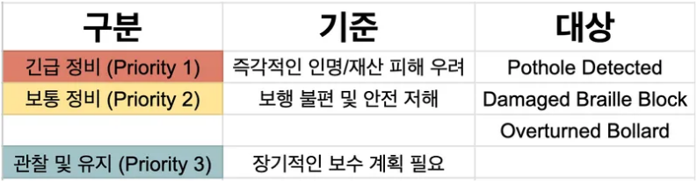
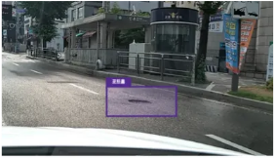
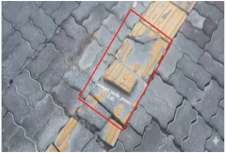
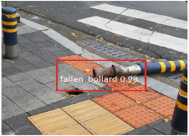
솔루션
2단계: 데이터 전송 + 3단계: 사회적 가치 실현
데이터 예시
Priority 1
Priority 2

Slide 8

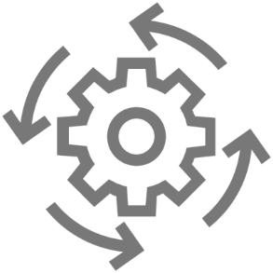


솔루션 - 수동 점검 vs 자동화
수동 점검의 한계
Doori의 자동화 솔루션
- 상시 점검 불가
- 발견 지연
- 비용 증가
- 실시간 감지
- 자동 증거 수집
- 데이터 기반 유지보수
- 자동화로 인한 비용 절약

Slide 9


기대효과 - SDG 10 불평등 완화
모두를 위한 설계
유니버셜
디자인
휠체어
사용자
평탄한 도로로
이동 편의 향상
모두 안전한
보행 환경
일반 시민
SDGs 10
불평등 완화
노인
시각장애인
안전한 점자블록으로
보행 안전 강화
낙상 위험 감소

Slide 10





기대효과 - 예산 절감 & 스마트 시티
예방 차원 유지보수의 효율성
스마트 시티 데이터 활용
용인시 예산 절감 효과
사회적 비용 감소
- 데이터 기반 정책 수립
- 시민 참여형 데이터 수집
- 약 50% 절감 기대
- 장애인 이동권 보장
- 사회적 포용성 증대
- 조기 발견 시 비용 1/90
- 도로 수명 2~3배 연장

Slide 11







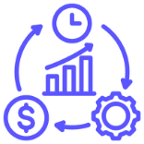


결론 - Doori의 가치
사회적 포용성 (SDG 10, 11)
기술 혁신 (SDG 9)
경제적 효율성
- 모든 시민을 위한 안전한 도시 구현 - 교통약자의 이동권 보장
- Vision AI + LiDAR 융합 기술 - 24시간 전천후 상시 모니터링
- 도로 수명 2~3배 연장
->실질적 예산 절감 - 데이터 기반 스마트 시티 구현
시각장애인들에게 가장 안전한 길은 우리 모두에게 가장 편안한 길입니다.

